Slide 1
مقدم المشروع : أحمد فتحي سيد محمد.
ممثلا لفريق جرين ايكو بكلية العلوم .
الوظــيفة : طالب بكلية العلوم جامعة بني سويف.
الخلفية العلمية : باحث علمي لدي فريق جرين ايكو.
الجهة الشريكة : كلية العلوم جامعة بني سويف.
اسم المشروع :احتجاز الكربون باستخدام الطحالب لانتاج الوقود الحيوي الصديق للبيئة.

Slide 2
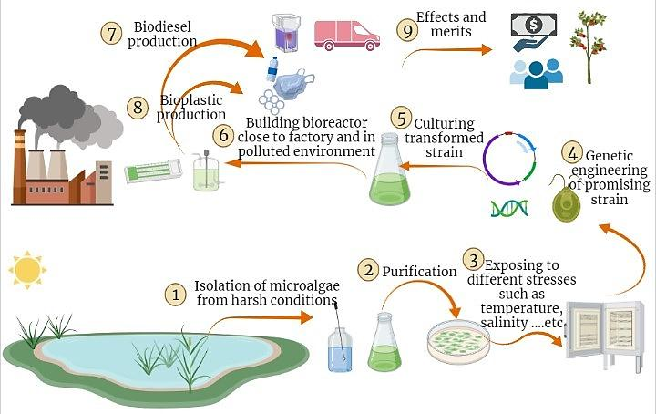
:ملخص لخطوات المشروع

Slide 3
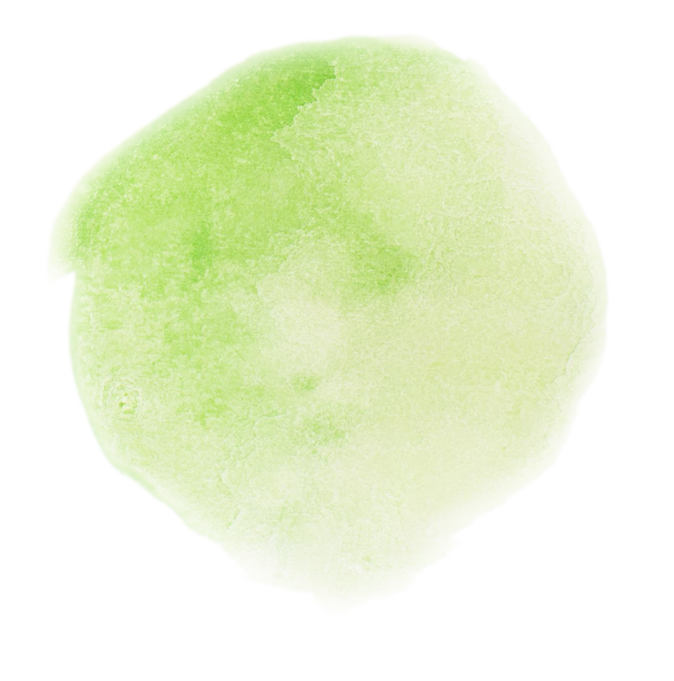
After algal growth
Intial algal growth
ارخص مفاعل حيوي لتنمية الطحالب .
With
our synthitic media

Slide 4
أثر المشروع البيئي
ودوره في خفض نسبة ثاني اكسيد الكربون وبعض الغازات الدفيئة.

Slide 5
أثر المشروع الاقتصادي :
انتاج الوقود الحيوي بكفاءة عالية وبدون انبعاثات كربونية

